Slide 1
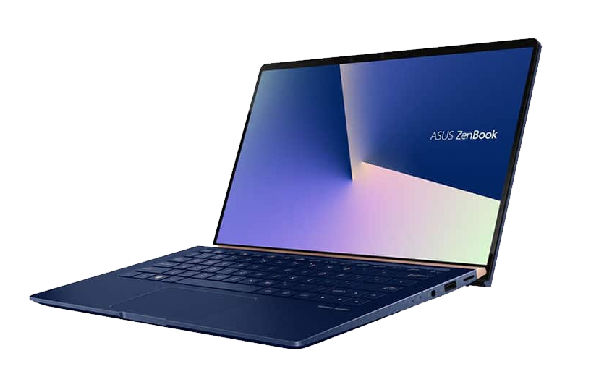
ASUS ZenBook 13 UX33FN
Dimas Syaiful A. W. | NIM : 3311601031

Slide 2

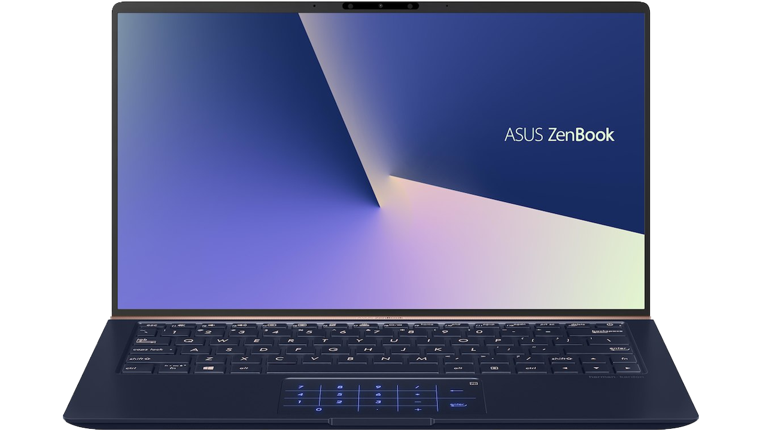
New in New Year!
ZENBOOK 13 UX33FN
Mudah dibawa dan Ringan
Memiliki fungsi ganda pada touchpad
Meningkatkan kenyamanan mengetik dengan engsel Ergolift
Mendukung Face Recognition
Mendukung port MicroSD dan USB type C

Slide 3

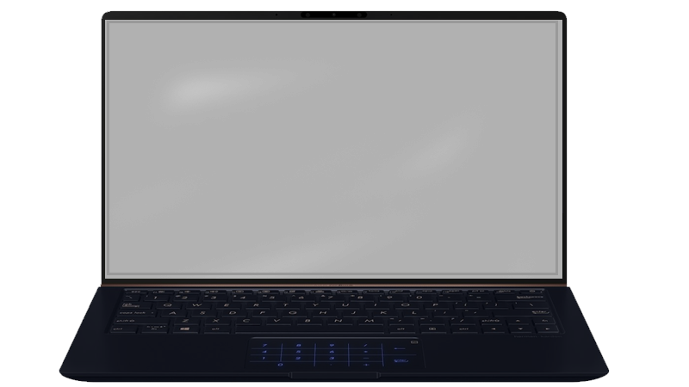
Bingkai layar tipis pada 4 sisi
Memiliki rasio screen mencapai 95%
Mendukung resolusi hingga 1920x1080
Tampilan layar yang tajam dan Jernih
95%

Slide 4

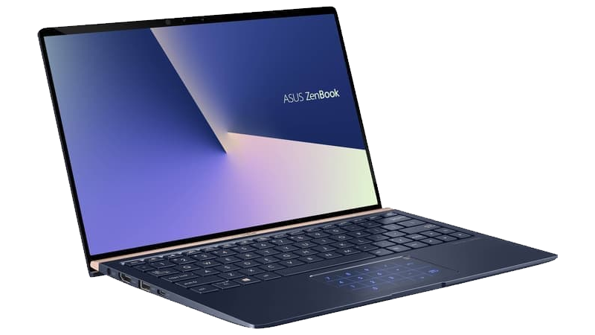
Harga
Intel Core i5-8265U
Nvidia MX150
Memory 8 GB
Storage SSD 512 GB
Full High Defnition (FHD)
Win 10
Intel Core i7-8265U
Nvidia MX150
Memory 16 GB
Storage SSD 512 GB
Full High Defnition (FHD)
Win 10
Rp. 18.299.000
Rp 22.999.000
Rp. 14,999,000
Rp. 18,999,000
s/d 30 Januari
s/d 30 Januari

Slide 5

Terimakasih
Untuk informasi produk Asus lainya , kunjungi
https://www.asus.com/

